Slide 1
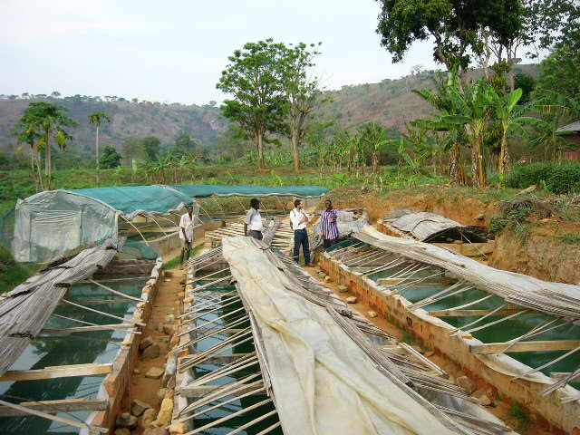
Humanitaire : volontés ou business ?
Exemple d’une petite O.N.G. :
Nutrition
Santé
Bangui

Slide 2
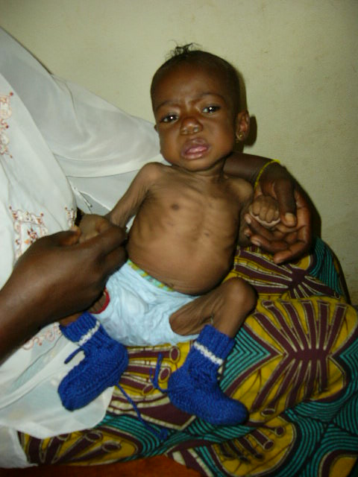
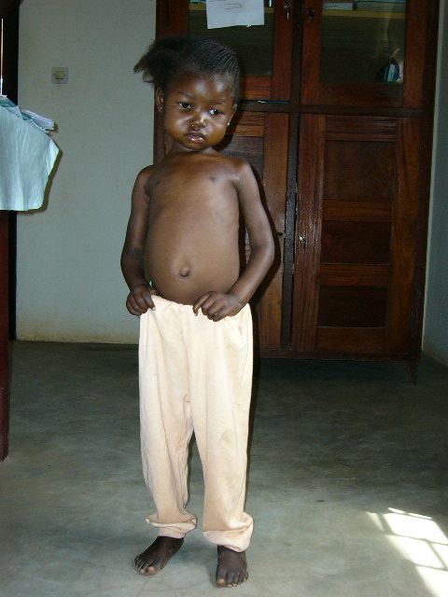
1995 : Le Dr Jean Dupire se lance un défi : faire face à la malnutrition sans rien importer

Slide 3
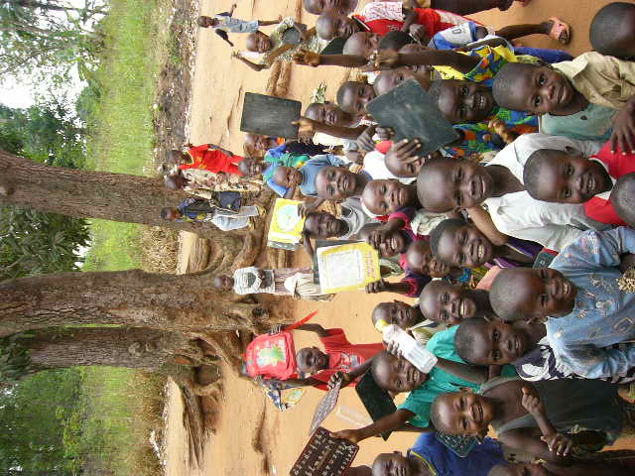
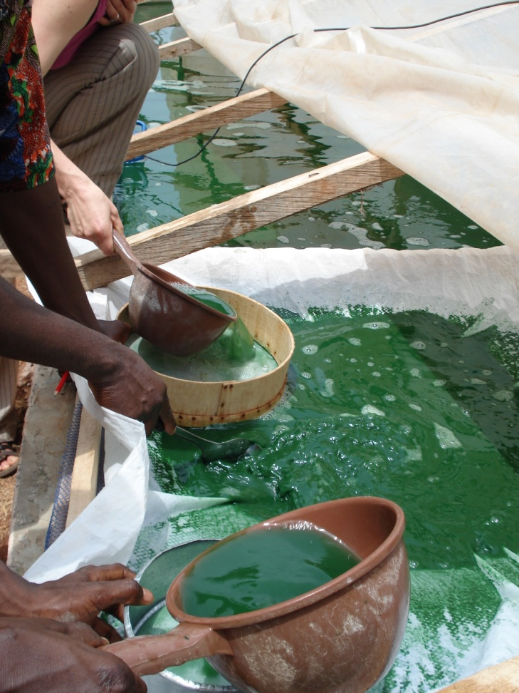
250 m² de spiruline pour 800 enfants

Slide 4
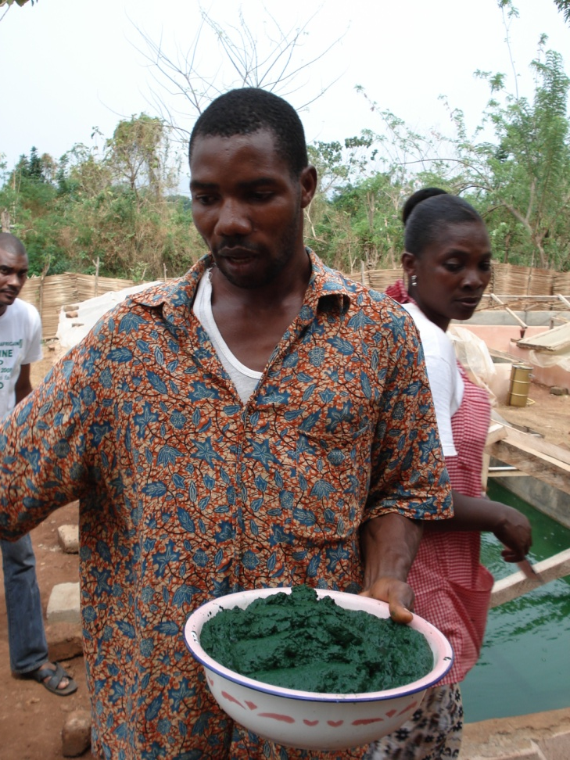
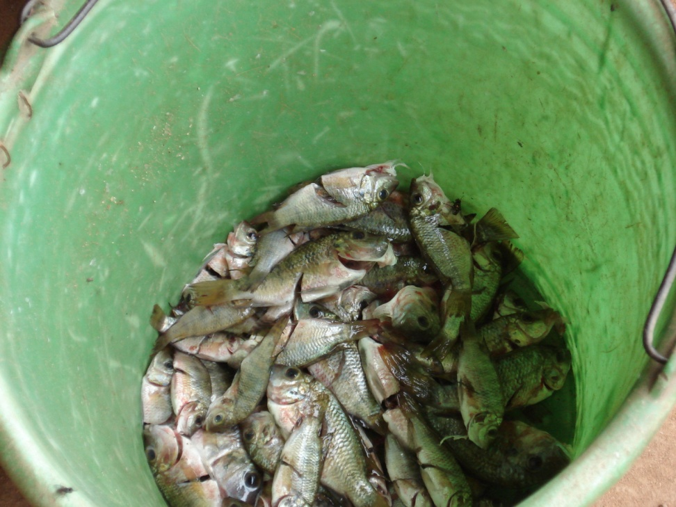
Spiruline - poisson

Slide 5
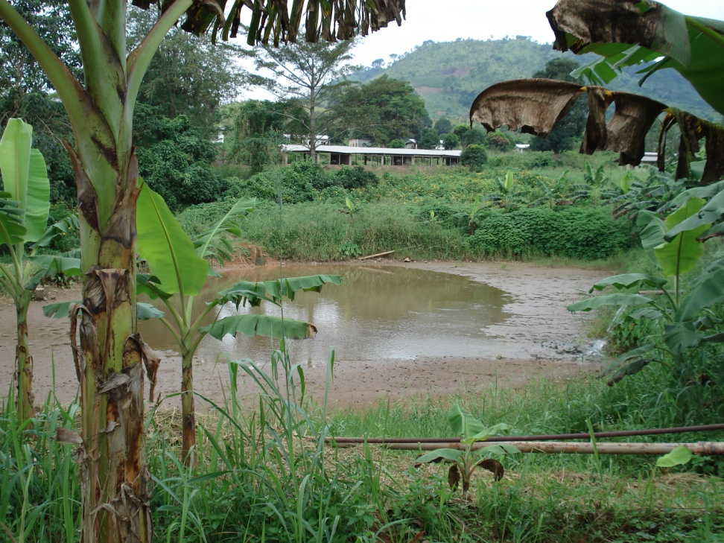
Une coopérative agricole autonome
La coopap était une coopérative agricole maraichère et fruitière existante
Création d’une activité spiruline
Création d’une activité tilapias

Slide 6
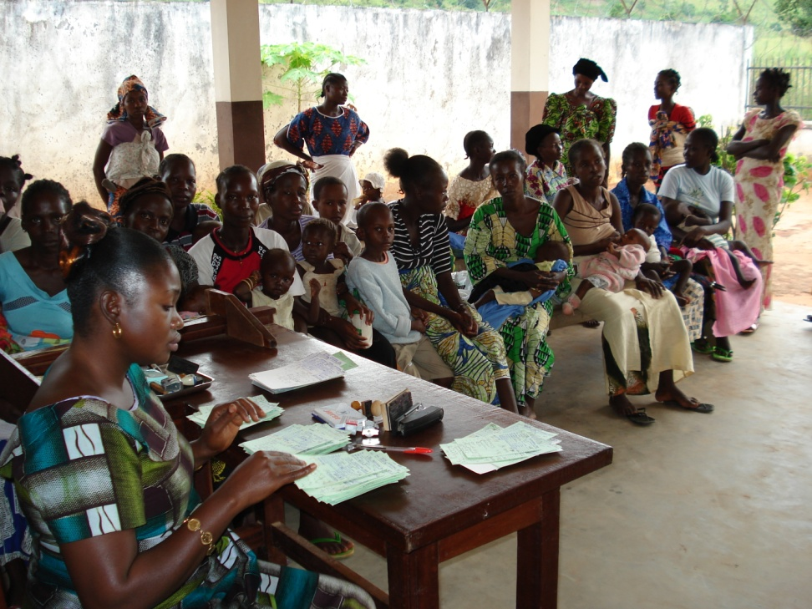
Le centre de nutrition
Du personnel local formé à la nutrition et à l’homéopathie
Créer de l’emploi en sauvant des vies : 1 médecin, 2 infirmières, 1 comptable, 1 gardien

Slide 7
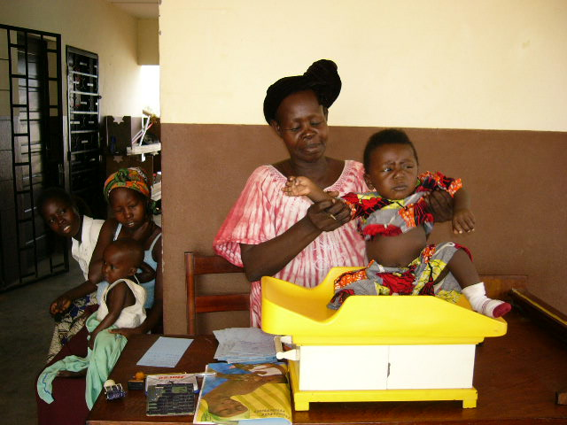
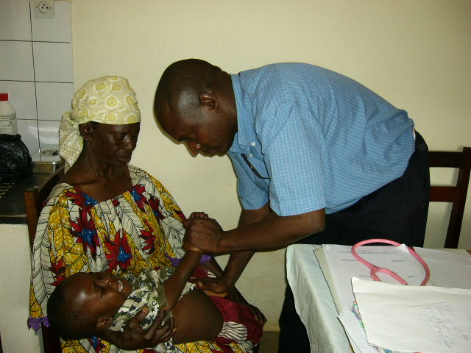
Soins et suivis

Slide 8
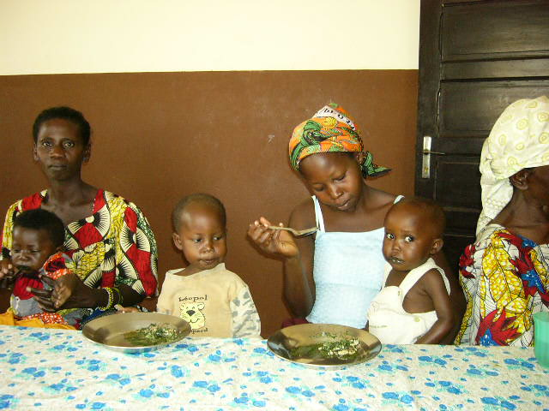
Spiruline et poisson donnés sur place

Slide 9
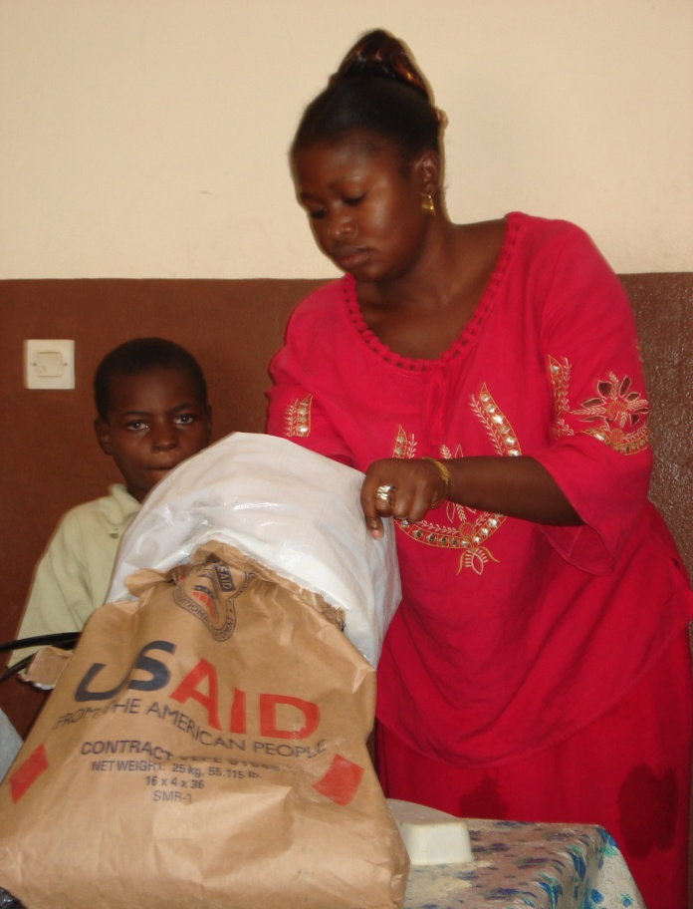
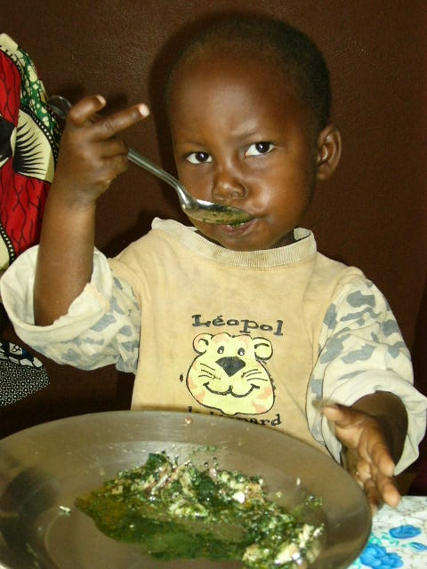
2 types d’aide humanitaire : la dépendance l’autonomie

Slide 10
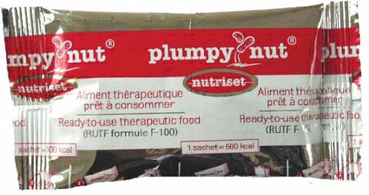
Plumpy’nut

Slide 11
Plumpy’nut
Fabriqué en usine en France.
Des usines franchisées existent dans d’autres pays, sous le contrôle de Nutriset, l’usine mère.
Un brevet a été déposé sur ce produit, interdisant toute reproduction locale.
Plumpy’nut est acheté par les grandes instances humanitaires (ACF, MSF, UNICEF…) avec l’aval de l’OMS.

Slide 12
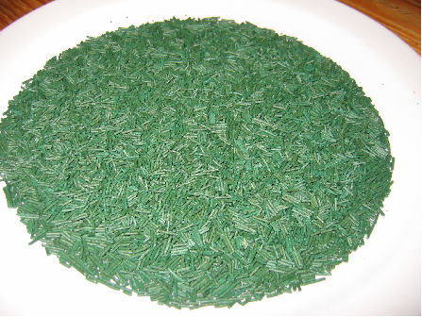
Spiruline
Sa production locale par les paysans africains présente un avantage certain face aux autres méthodes (laits thérapeutiques et plumpy’nut).
Elle utilise peu d’eau et la culture en bassin permet d’en surveiller la qualité sans risque de surinfection bactérienne.
Seule l’autonomie de la population lui offrira l’opportunité de quitter la pauvreté.

Slide 13
Depuis 1996, le gouvernement centre-africain, et les grosses ONG présente à l’année sur place regardent avec intérêt cette réalisation et promettent un soutient, toujours absent.
NSB fonctionne grâce à des dons privés.

Slide 14
2012 : Vers l’autonomie
NSB décide d’agrandir la surface de 100 m² pour commercialiser en France et permettre de développer de l’autofinancement.
Mais la guerre éclate et stoppe net toute activité.
Janvier 2015 : la culture et le centre ré-ouvrent et le projet d’agrandissement n’est pas démarrer.

